Slide 1
Abschlussprojekt Programmierübung II
Höpflinger Lukas, Kocher Fabian

Slide 2
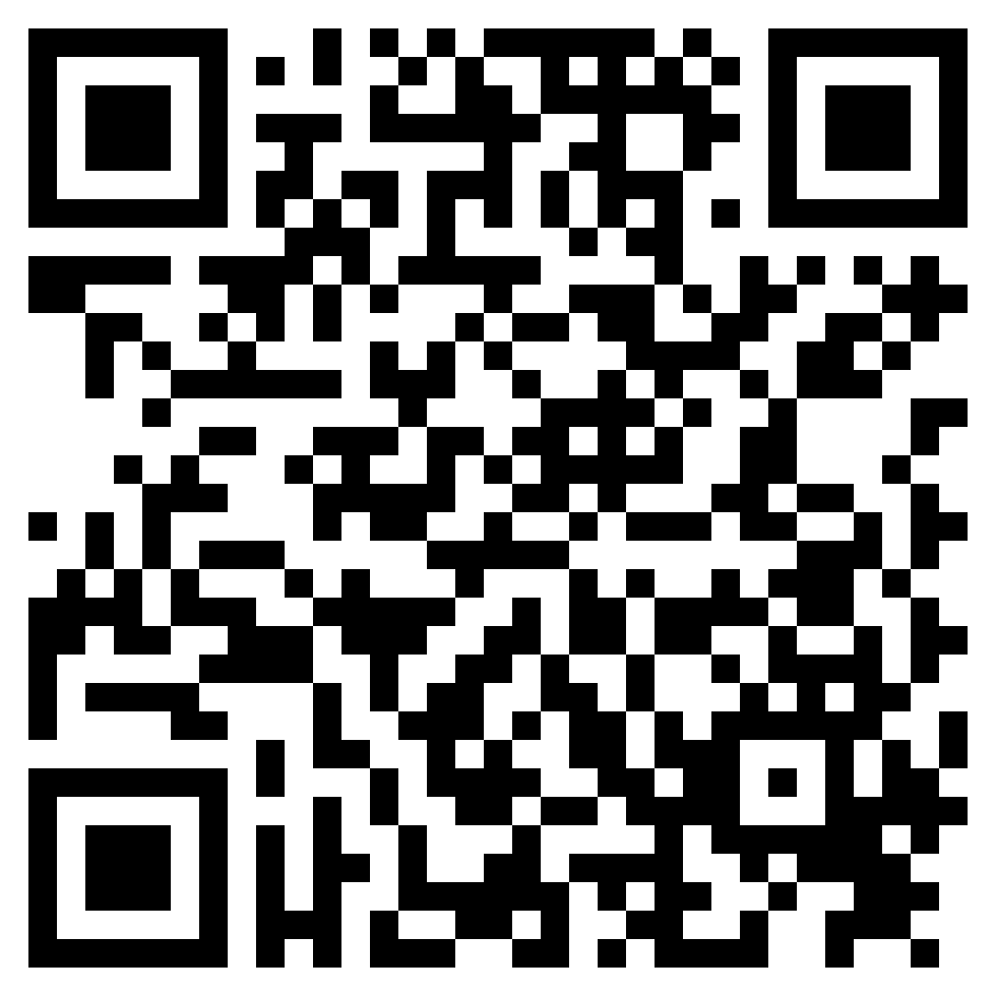
Aktueller Stand
Grundanforderungen erfüllt
Länge der Zeitreihe fehlt (Aufgrund unserer Funktionen)
Wird nach Implementierung tinydb behoben

Slide 3
TinyDB, main.py und Plots
Auf Streamlit Sharing deployed
TinyDB einbauen
Ersetzt die json files
Prüfen ob ein anderes Format für EKG-Rohdaten sinnvoll ist
main.py refactoren:
Funktionen auslagern
Tinydb implementieren
Nutzer-, Testdaten editieren und hinzufügen
Fitfiles
Herzratenvariabilität anzeigen
Herzratendiagramm mit Trendlinie

Slide 4
Streamlit
Testdaten über Drag and Drop hinzufügen
(Test-/Nutzerdaten editieren)
Zugriff beschränken
Passwörter, …
User und Grafiken nebeneinander anzeigen
Für großen Bildschirm
(Einstellungen:
hell/dunkel Modus
Theme ändern)

